Slide 1
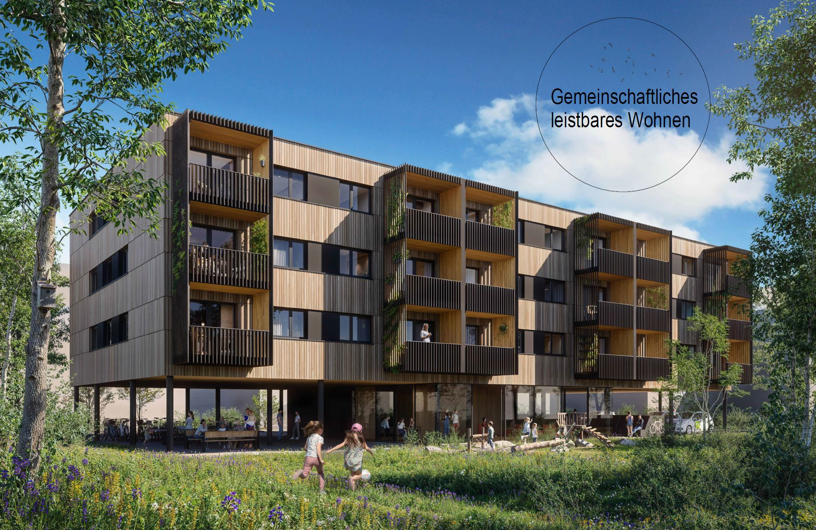

Pilotprojekt gemeinnütziger Wohnbau
Progetto pilota di edilizia abitativa di utilità sociale
25.03.2025
Pressekonferenz / Conferenza stampa

Slide 2
Mehr Wohnraum für Ansässige schaffen

Slide 3
Ende 2023: Treffen einer Arbeitsgruppe unter der Leitung von Prof. Tappeiner, zum Thema leistbares Wohnen. Ergebnis: Mietwohnungen sind der größte Bedarf für die nächsten Jahre
April 2024: Vorstellung des Berichts an den Landeshauptmann und die Landesräte Mair und Brunner. Landeshauptmann fordert dazu auf, Lösungsvorschläge für leistbare Mietwohnungen zu erarbeiten
Klausur der Landesregierung im Juli 2024: Initiative des Ressorts Wohnbau, gemeinnützigen Wohnbau auf Neubau zu erweitern

Slide 4
Projektvorschlag wird in Zusammenarbeit mit Partnern und der Gemeinde Brixen ausgearbeitet
Konzept wird Mitgliedern der Landesregierung vorgestellt
Notwendige Gesetzesänderungen und Förderungen werden im Entwurf zum LGE „Wohnreform 2025“ von der Landesregierung genehmigt
Pressekonferenz zur Vorstellung des Konzeptes in Brixen
am 25. März 2025

Slide 5
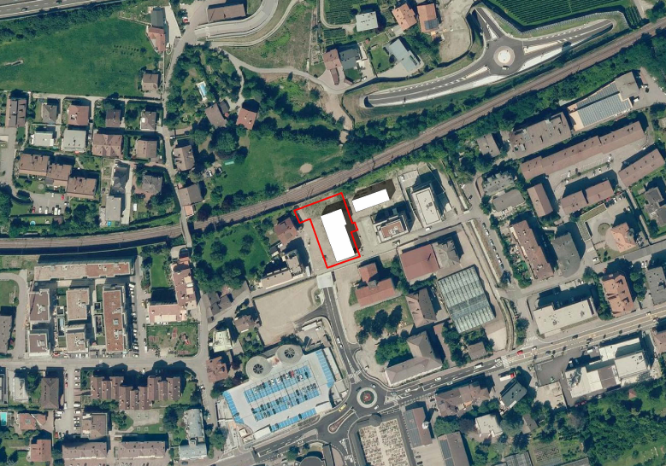

Slide 6
Foto: Wolfgang Meraner Architekt

Slide 7
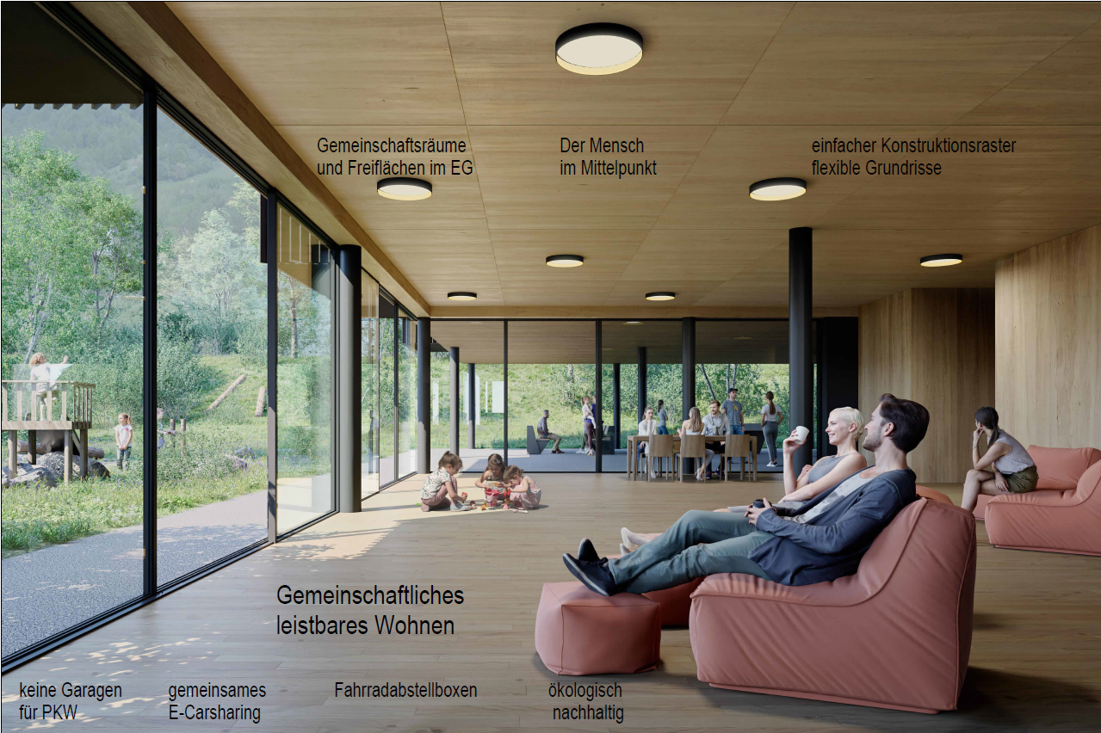
Foto: Wolfgang Meraner Architekt

Slide 8
Zielgruppe: junge Personen/Familien, die in Brixen wohnen/arbeiten
30 Mietwohnungen (Ein-, Zwei, Dreizimmerwohnungen) maximal zum Landesmietzins bei 30-jähriger Zweckbindung
Gesamtkosten von 7 Mio. €
Förderungen des Landes: geförderter Baugrund (1/4 des Marktwertes)
  + Beitrag Abteilung Wohnbau (55% der Bau- und Planungskosten)
  + Beitrag Holzbaufonds
  Sonderfinanzierung durch Raiffeisen

Slide 9
Start Umsetzung: nach Genehmigung der Wohnreform 2025 im Landtag
Gründung „Stiftung Wohnen Südtirol“ im Juli 2025
Ansuchen um Grundzuweisung und Planung im Herbst 2025
Baubeginn Frühjahr 2026 - Einzug der Mieter Winter 2026/2027
Projekt soll als Modell dienen und in möglichst vielen Gemeinden in Südtirol umgesetzt werden

Slide 10
